Slide 2
Lockpicking- vyhmatání planžetou
Bumping – úderové klíče
Elektropick – elektrická planžeta
Impressioning
Bezpečnost - otvorové výplně

Slide 3
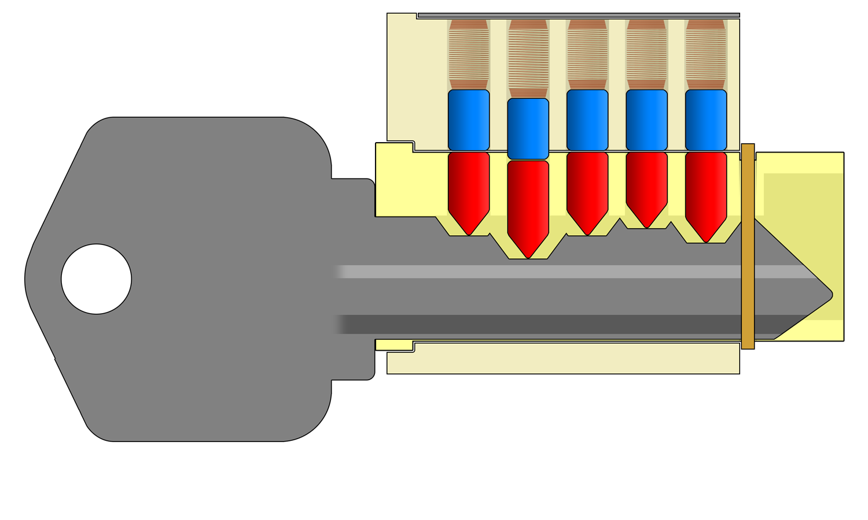
Lockpicking- vyhmatání planžetou
Popis vložky
Tělo
Válec
Stavítko
Blokovací kolík
Dělící rovina
Pružina

Slide 4
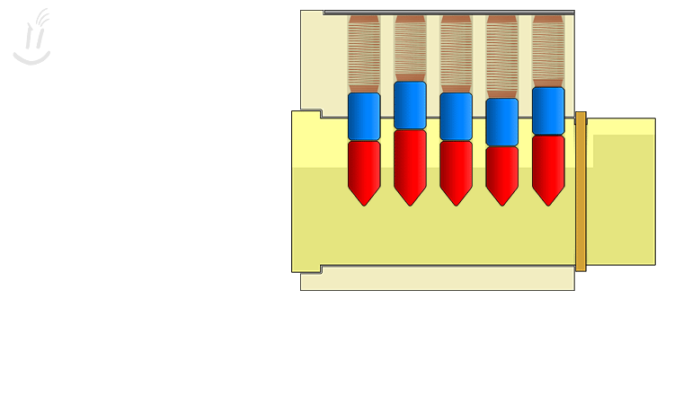
Lockpicking- vyhmatání planžetou
Originální klíč

Slide 5
Lockpicking- vyhmatání planžetou
Cizí klíč - nižší uzávěr

Slide 6
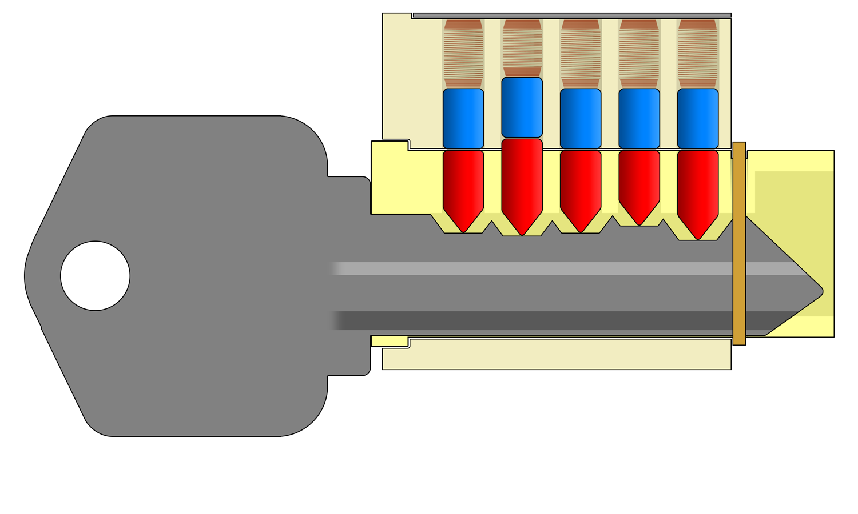
Lockpicking- vyhmatání planžetou
Cizí klíč - vyšší uzávěr

Slide 7
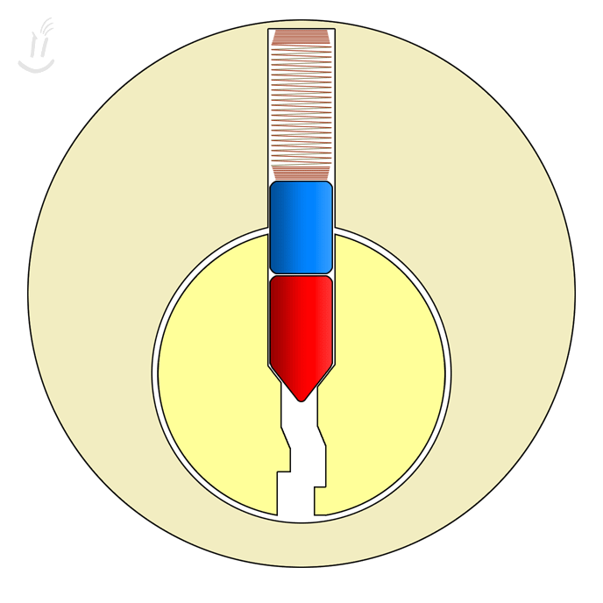
Lockpicking- vyhmatání planžetou

Slide 8
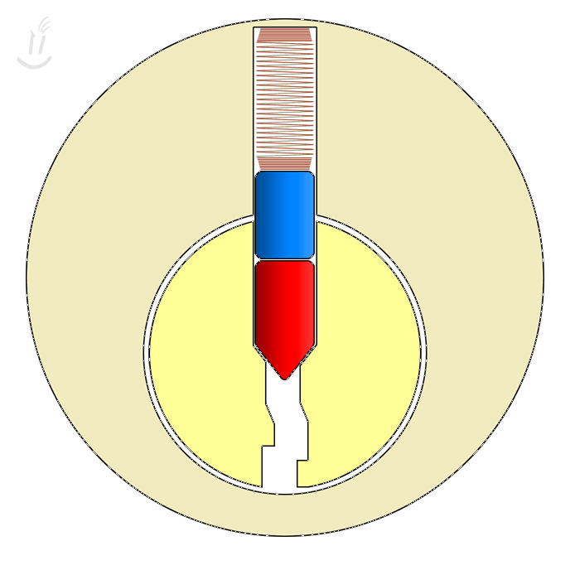
Lockpicking- vyhmatání planžetou

Slide 9
Lockpicking- vyhmatání planžetou
zdroj www.youtube.com

Slide 10
Lockpicking- vyhmatání planžetou
zdroj www.youtube.com

Slide 11
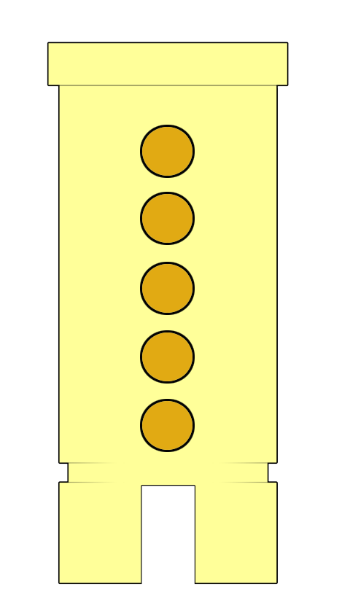
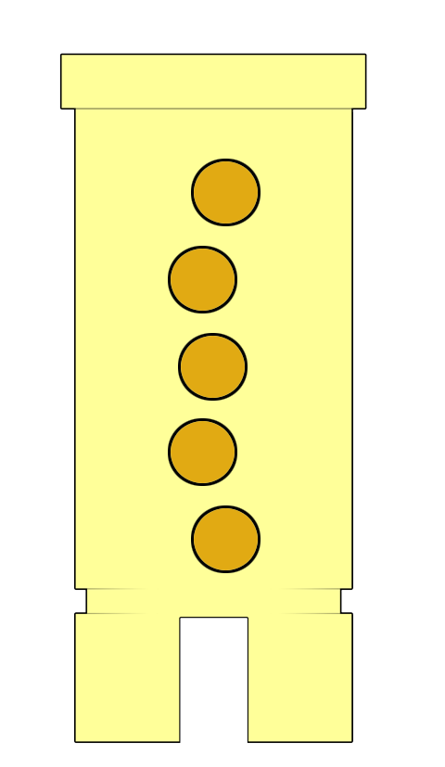
Lockpicking- vyhmatání planžetou
Ideální stav - kanálky v rovině
Realita- kanálky jsou mimo osu

Slide 12
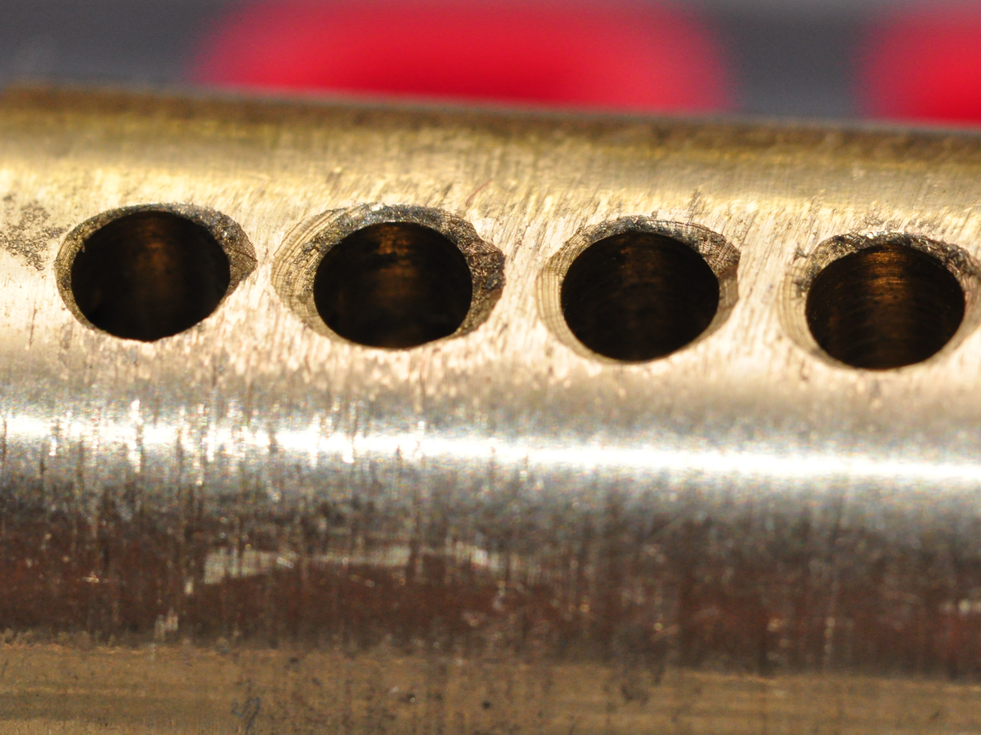
Realita
Lockpicking- vyhmatání planžetou

Slide 13
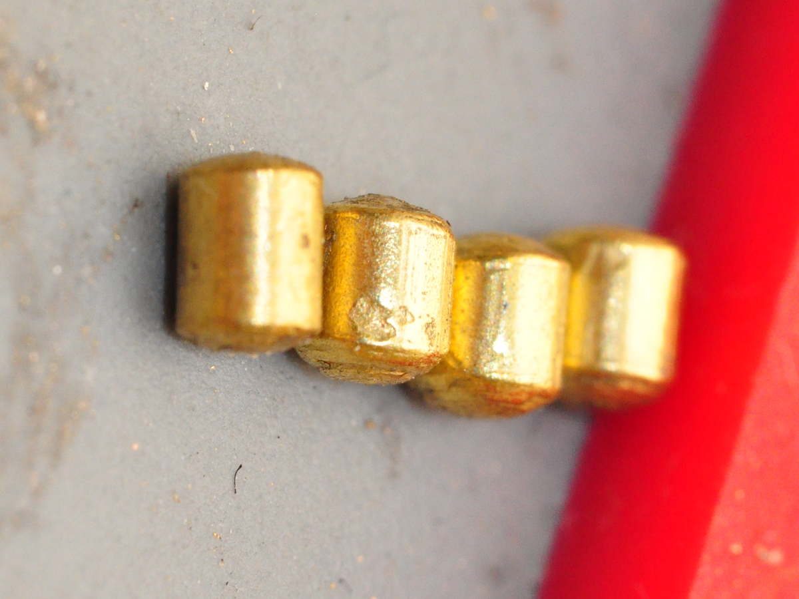
Realita
Lockpicking- vyhmatání planžetou

Slide 14
Klíčové otvory
Lockpicking- vyhmatání planžetou
- Jednoduché …otevřený profil
Klíčové otvory

Slide 15
Lockpicking- vyhmatání planžetou
- Jednoduché …otevřený profil
- Střední …otevřený, ale úzký
Klíčové otvory

Slide 16
Lockpicking- vyhmatání planžetou
- Jednoduché …otevřený profil
- Střední …otevřený, ale úzký
- Složité … překrytý profil
Klíčové otvory

Slide 17
Lockpicking- vyhmatání planžetou
- Jednoduché …otevřený profil
- Střední …otevřený, ale úzký
- Složité … překrytý profil
- Těžké … překrytý a složitý
Klíčové otvory

Slide 18
Lockpicking- vyhmatání planžetou
- Jednoduché …otevřený profil
- Střední …otevřený, ale úzký
- Složité … překrytý profil
- Těžké … překrytý a složitý
- Ďábelské …překryté, labyrint
Klíčové otvory

Slide 19
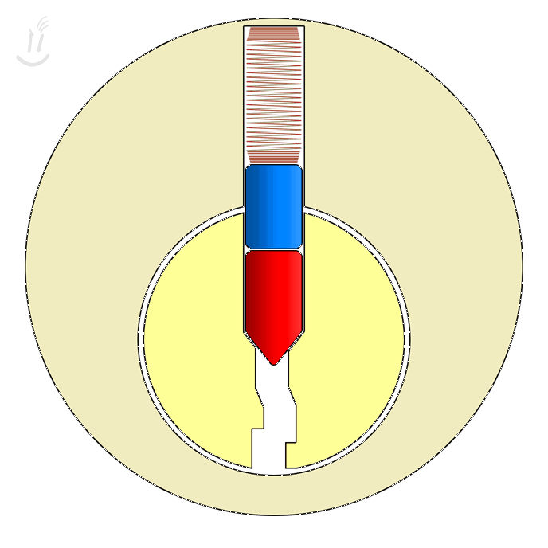
Lockpicking- vyhmatání planžetou

Slide 20
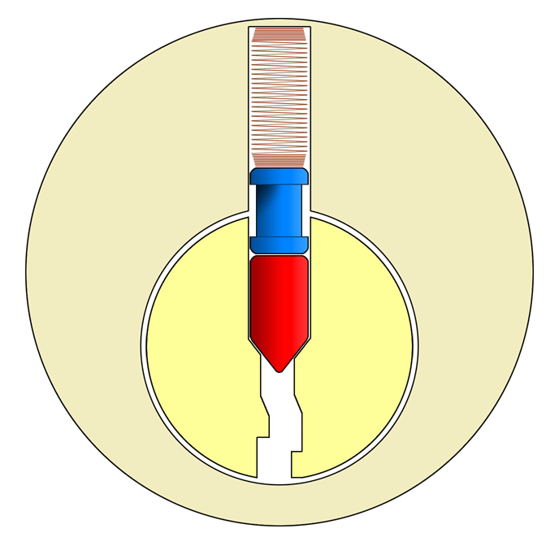
Lockpicking- vyhmatání planžetou
Bezpečnostní stavítka a kolíky

Slide 21
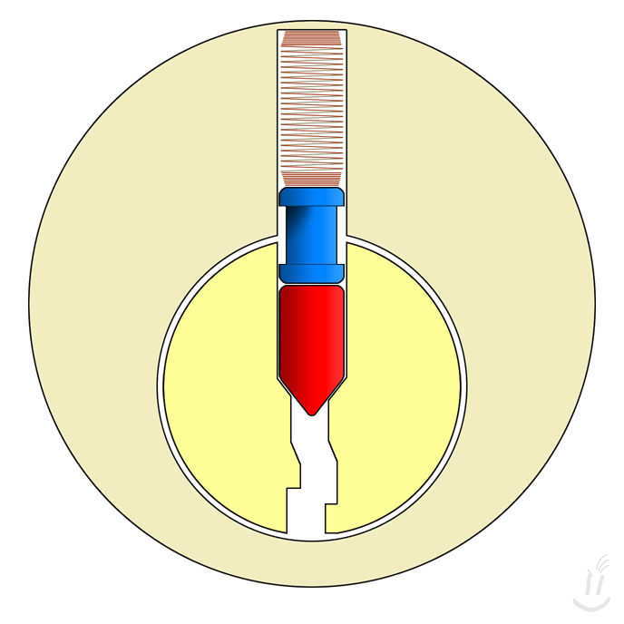
Lockpicking- vyhmatání planžetou
Bezpečnostní stavítka a kolíky

Slide 22
Lockpicking- vyhmatání planžetou
Bezpečnostní stavítka a kolíky

Slide 23
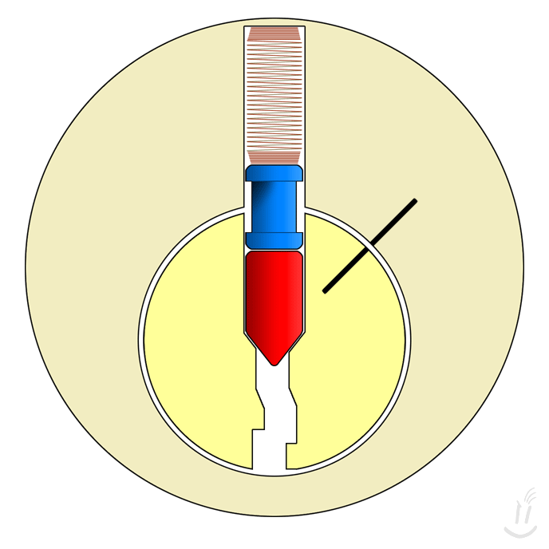
Lockpicking- vyhmatání planžetou
Bezpečnostní stavítka a kolíky

Slide 24
Lockpicking- vyhmatání planžetou
Bezpečnostní stavítka a kolíky

Slide 25
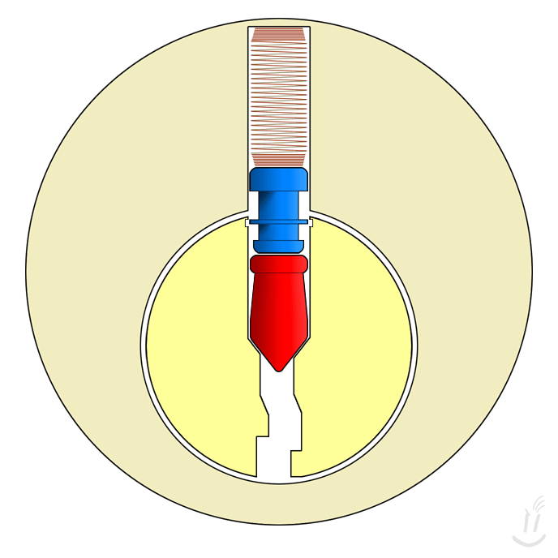
Lockpicking- vyhmatání planžetou
Bezpečnostní stavítka a kolíky

Slide 26
Lockpicking- vyhmatání planžetou
zdroj www.youtube.com

Slide 27
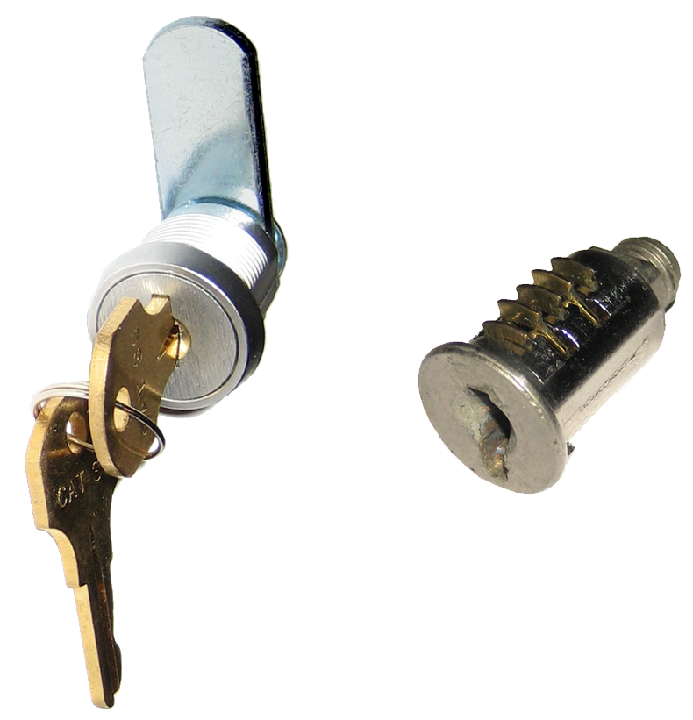
Lockpicking- vyhmatání planžetou
Lamelové zámky
Poštovní schránky
Nábytkové zámky
Rozvaděče – „rack“
Autozámky
Lanové zámky

Slide 28
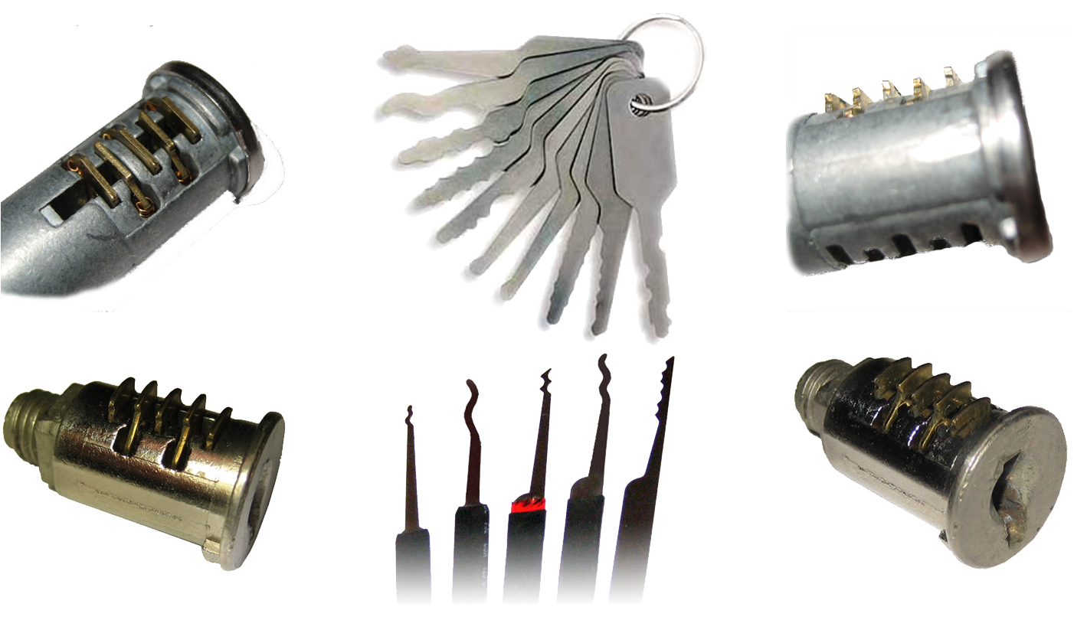
Lockpicking- vyhmatání planžetou
Lamelové zámky - Raking a Jiggling

Slide 29
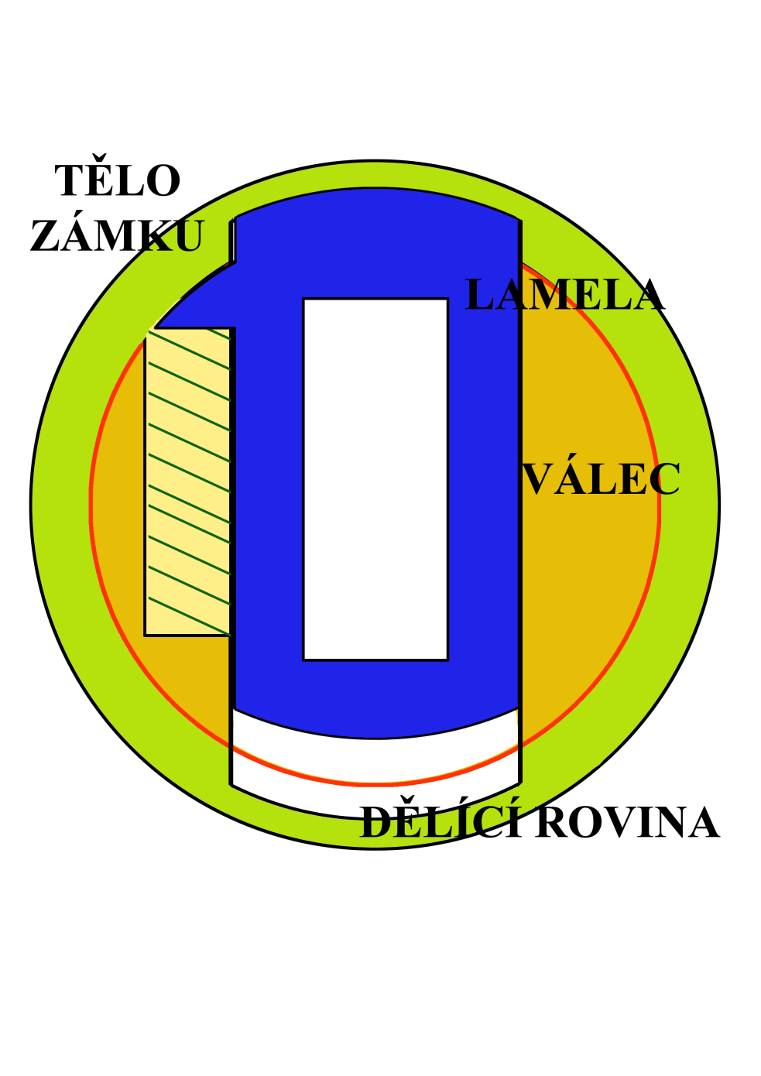
Lockpicking- vyhmatání planžetou
Lamelové zámky

Slide 30
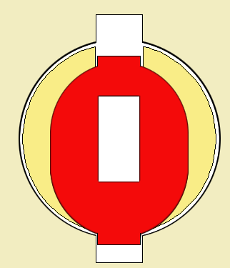
Lockpicking- vyhmatání planžetou
Lamelové zámky

Slide 31
Lockpicking- vyhmatání planžetou
Planžety

Slide 32
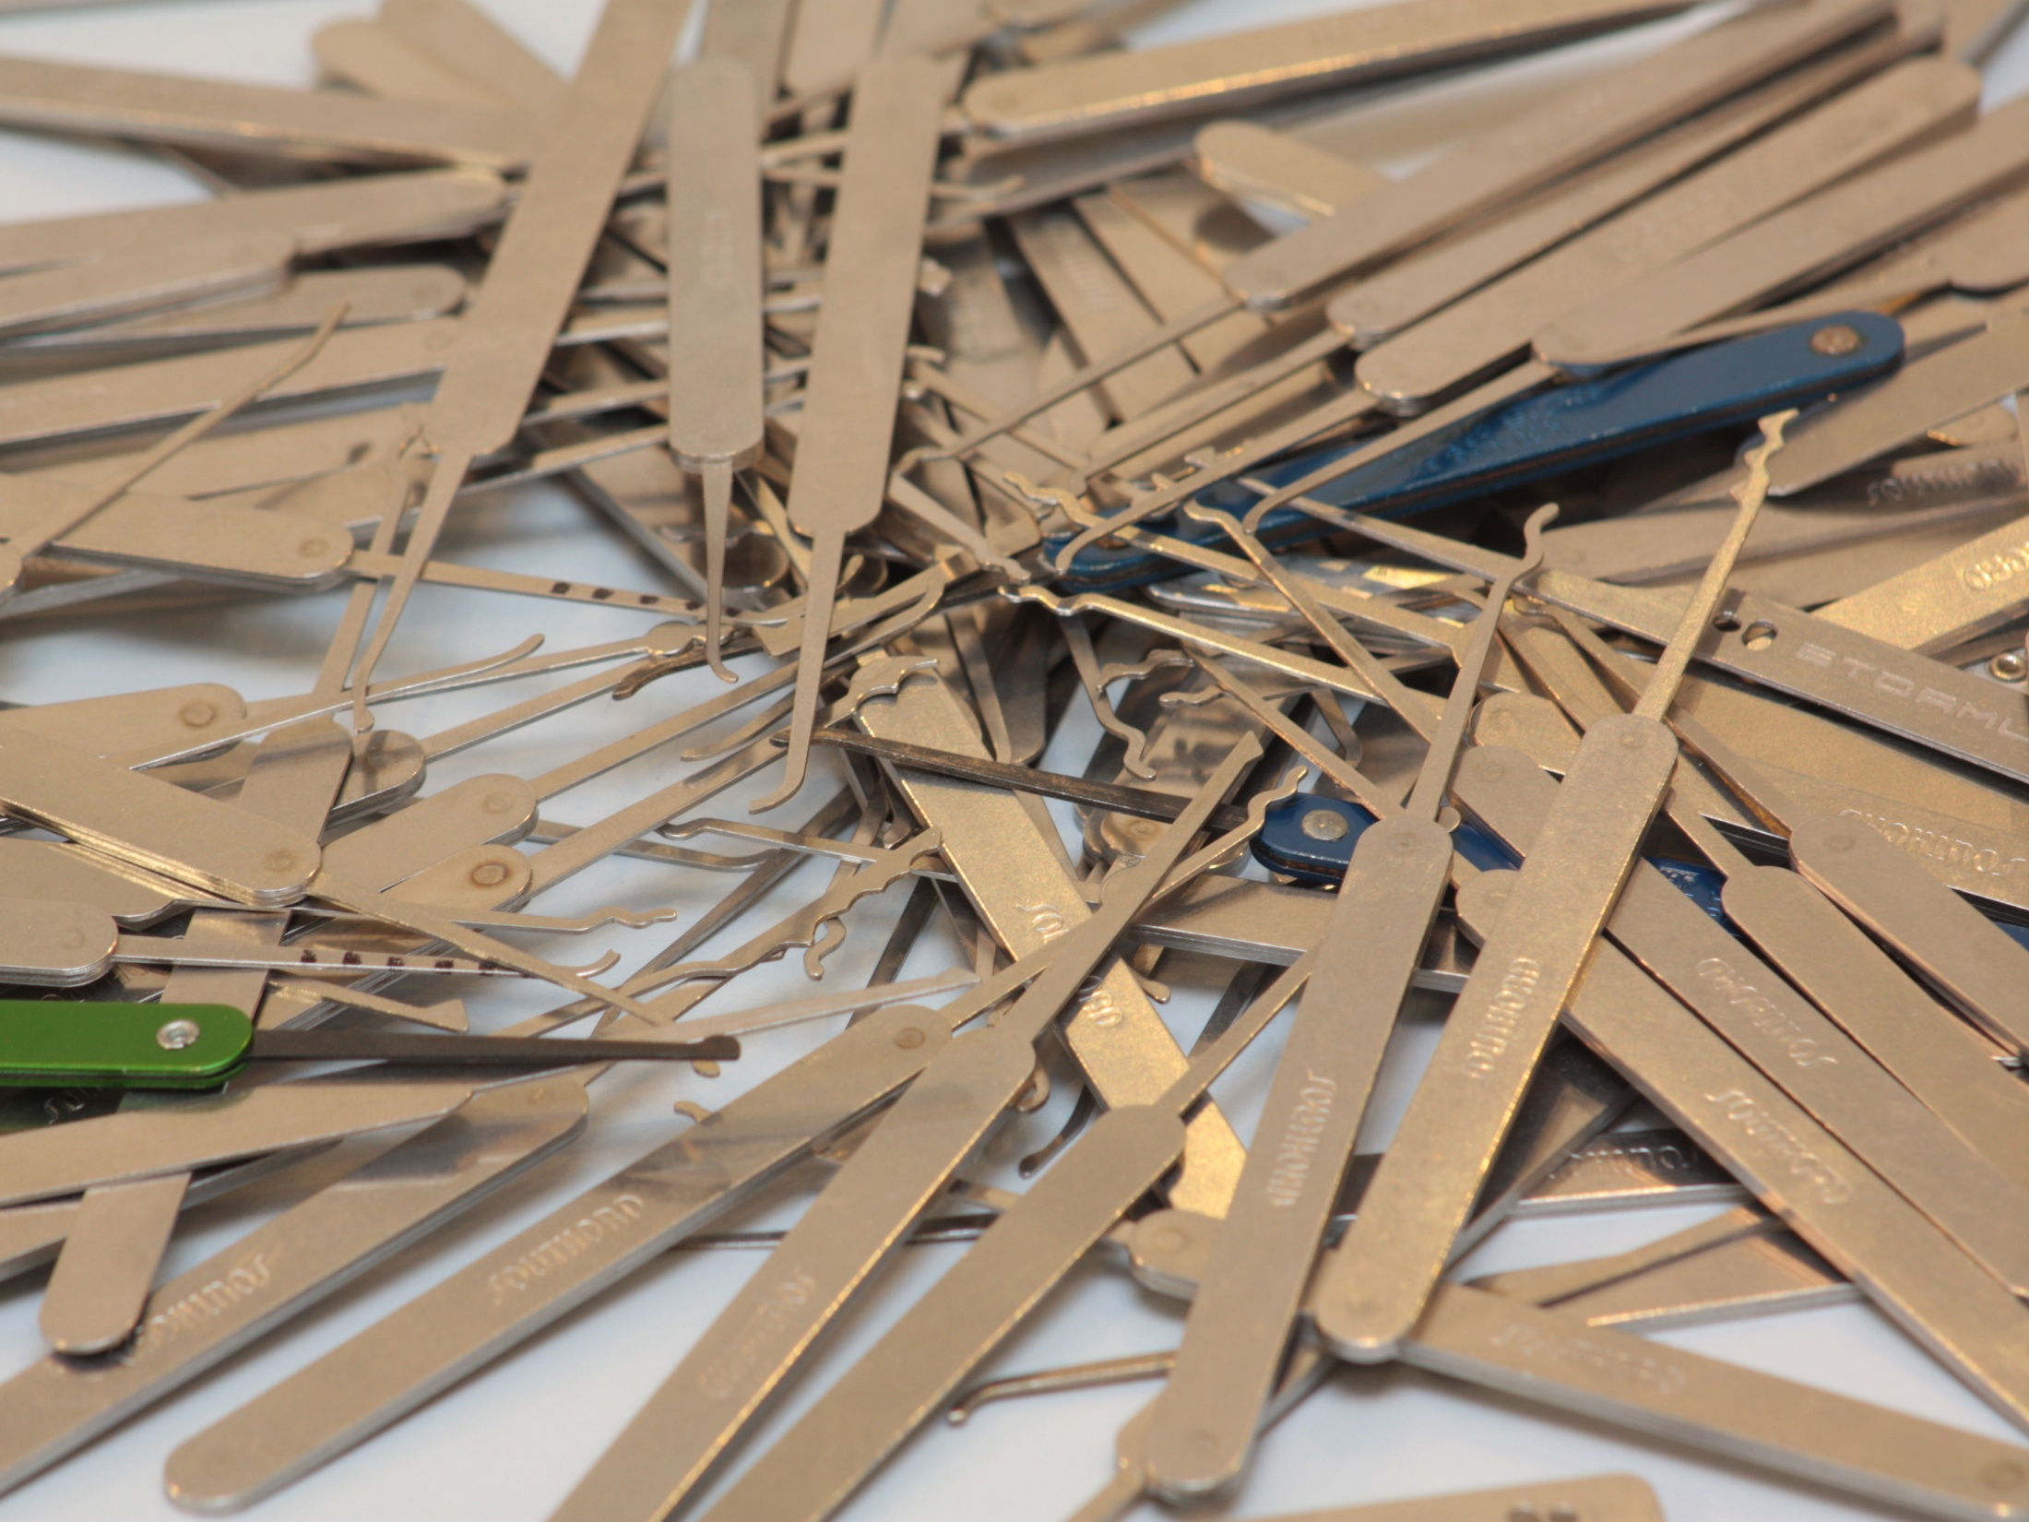
Lockpicking- vyhmatání planžetou

Slide 33
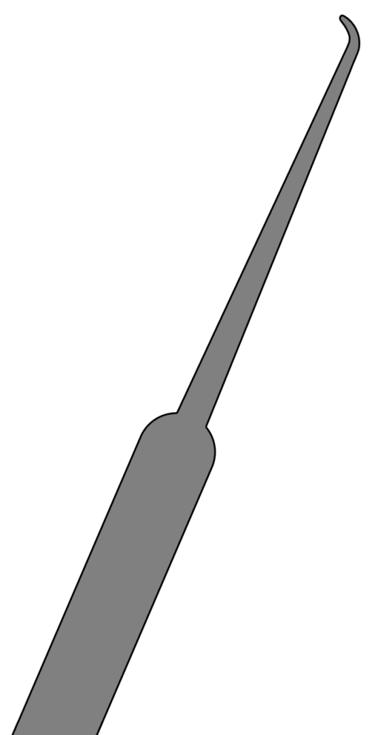
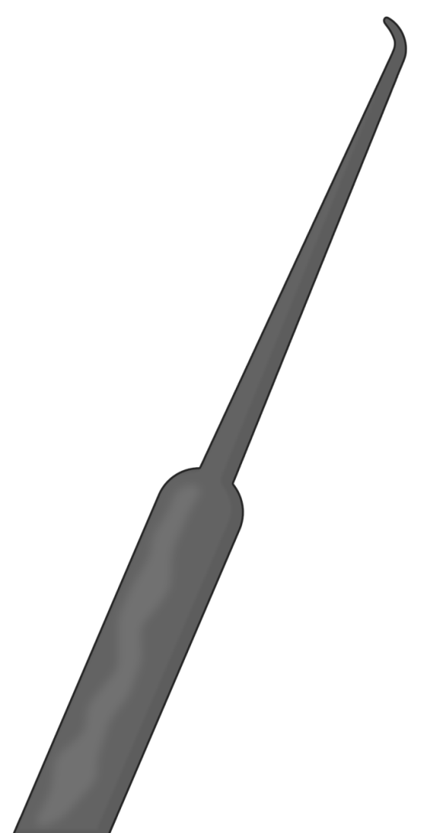
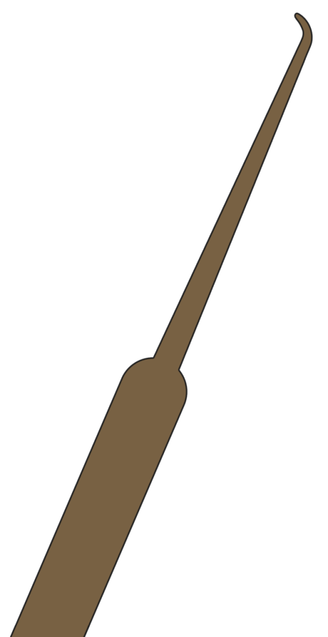
Jiné materiály?
Lockpicking- vyhmatání planžetou
Rozdělení podle použitého materiálu
Titan
Pružinová ocel
Nerezová ocel

Slide 34
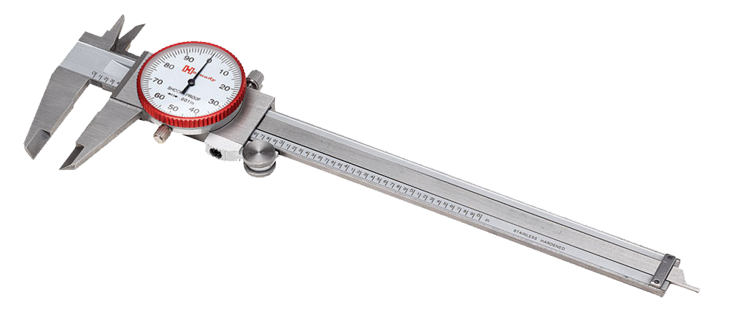
Tloušťka planžet
Lockpicking- vyhmatání planžetou
0.40 mm – Peterson „Government Steel“
0.50 mm – SouthOrd, Rytan, Southern Specialties
0.55 mm – HPC nerezová ocel
0.60 mm – STORM nerezová ocel
0.70 mm – HPC pružinová ocel

Slide 35
„Standard” vs. „Euro”
Lockpicking- vyhmatání planžetou

Slide 36
Lockpicking- vyhmatání planžetou
„Standard” vs. „Euro”

Slide 37
Lockpicking- vyhmatání planžetou
„Standard” vs. „Euro”

Slide 38
Techniky použití planžet
Lockpicking- vyhmatání planžetou
Picking
Raking
Lifting
Jiggling

Slide 39
Picking
Lockpicking- vyhmatání planžetou

Slide 40
Raking
Lockpicking- vyhmatání planžetou

Slide 41
Lifting
Lockpicking- vyhmatání planžetou

Slide 42
Lockpicking- vyhmatání planžetou
Raking a Lifting dohromady = „Jiggling“
„Jiggling“

Slide 43
Kategorie i názvy…
Lockpicking- vyhmatání planžetou

Slide 44
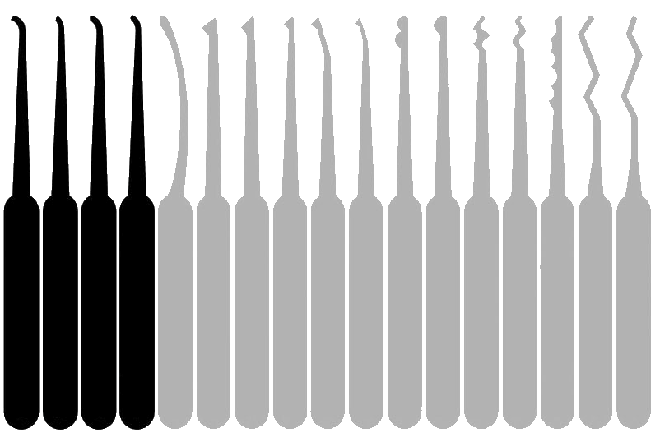
Hooks
Lockpicking- vyhmatání planžetou

Slide 45
Hooks (alias Lifters)
Lockpicking- vyhmatání planžetou
Short Hook (plochý)
Short Hook (kulatý)
Medium Hook
Gonzo Hook
Long Hook

Slide 46
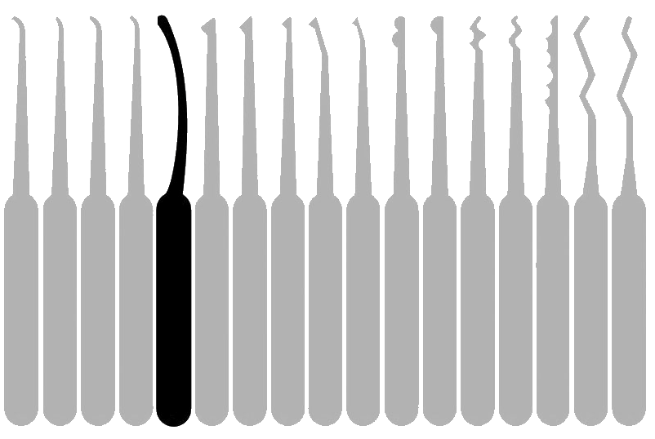
Reachs
Lockpicking- vyhmatání planžetou

Slide 47
Reachs (obloukové planžety)
Lockpicking- vyhmatání planžetou
Hluboký oblouk
Hybrid

Slide 48
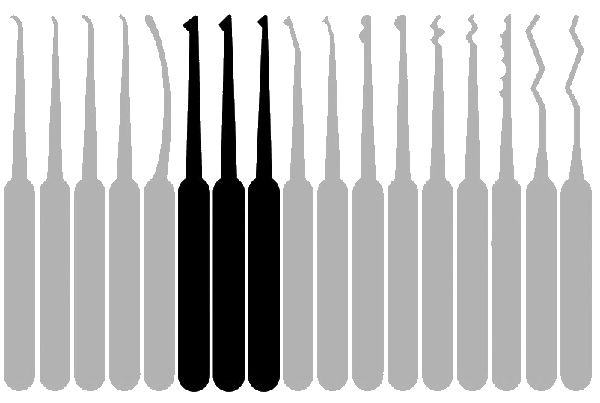
Diamonds
Lockpicking- vyhmatání planžetou

Slide 49
Diamonds
Lockpicking- vyhmatání planžetou
Small Diamond
Medium Diamond
Large Diamond
Diamond Head

Slide 50
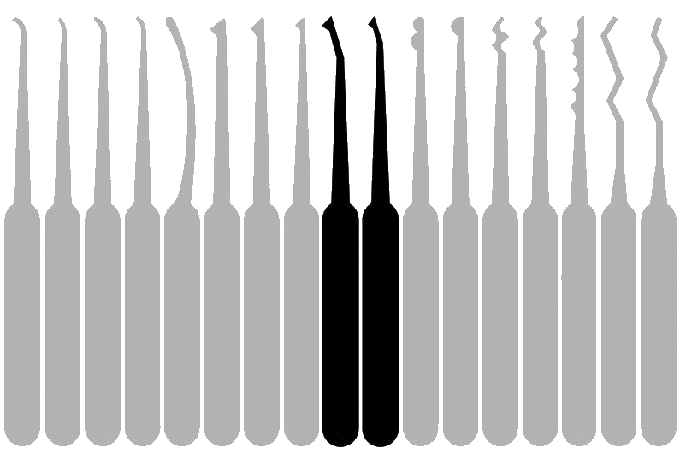
Offset
Lockpicking- vyhmatání planžetou

Slide 51
Offset (alias Dental)
Lockpicking- vyhmatání planžetou
Offset Diamond
Offset Ball
Offset Snake

Slide 52
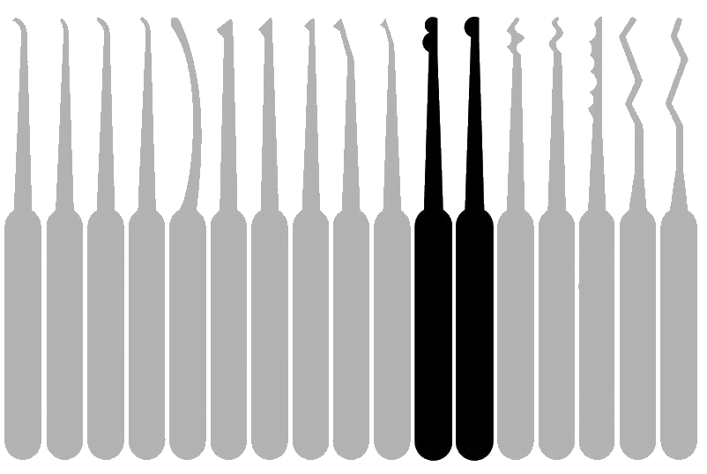
Balls
Lockpicking- vyhmatání planžetou

Slide 53
Balls
Lockpicking- vyhmatání planžetou
Single Ball
Snowman
Half Snowman
Half Ball

Slide 54
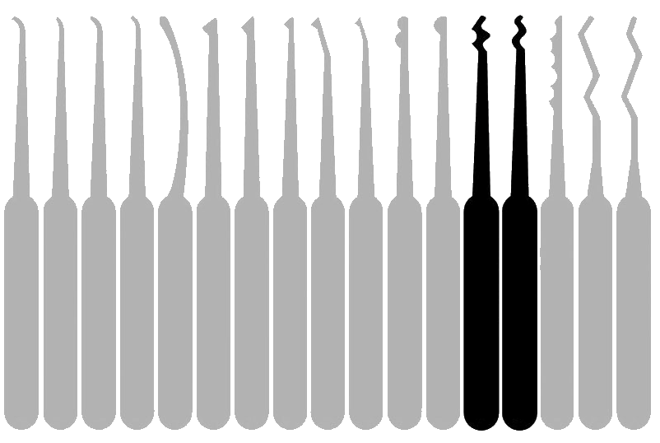
Snake
Lockpicking- vyhmatání planžetou

Slide 55
Snake
Lockpicking- vyhmatání planžetou
Snake
Three Quarter Snake
Half Snake
Double Snake
Stretched Snake
Batarang

Slide 56
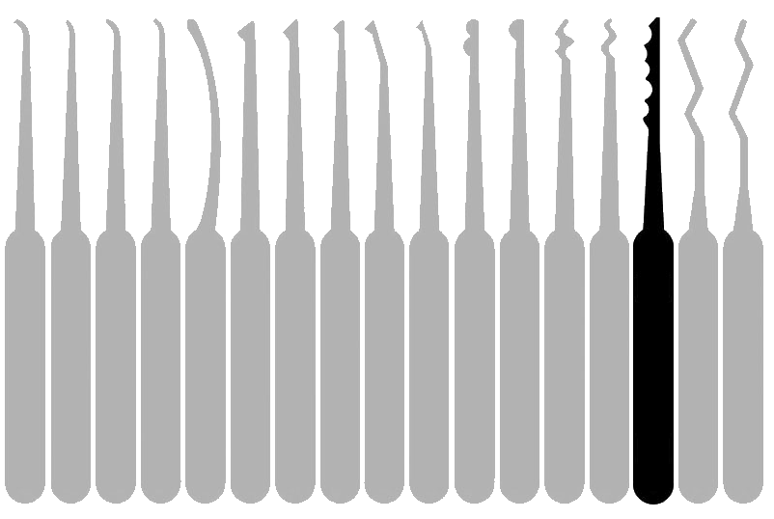
Lockpicking- vyhmatání planžetou
Jagged Lifters

Slide 57
Lockpicking- vyhmatání planžetou
Jagged Lifters
Wedge Rake
Long Rake
Falle Slope
Falle Valley
Falle Hump

Slide 58
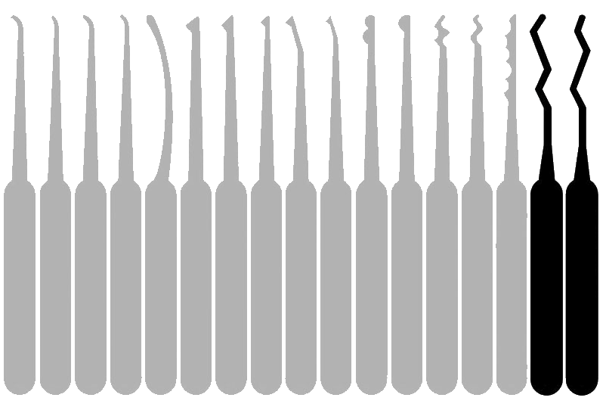
Lockpicking- vyhmatání planžetou
King & Queen

Slide 59
Lockpicking- vyhmatání planžetou
King & Queen
King Pick
Queen Pick

Slide 60
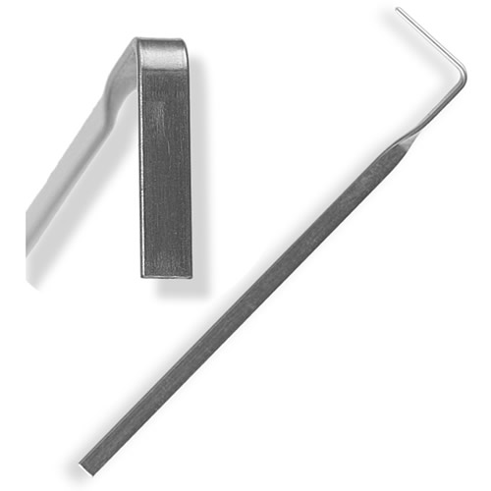
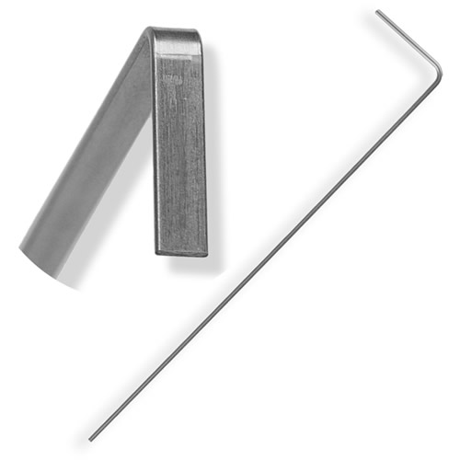
Lockpicking- vyhmatání planžetou
Napínák

Slide 61
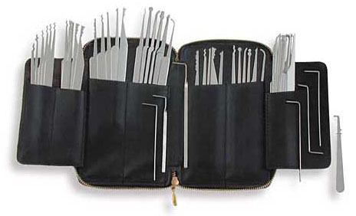
Jaké opravdu potřebujete planžety?
Lockpicking- vyhmatání planžetou

Slide 62
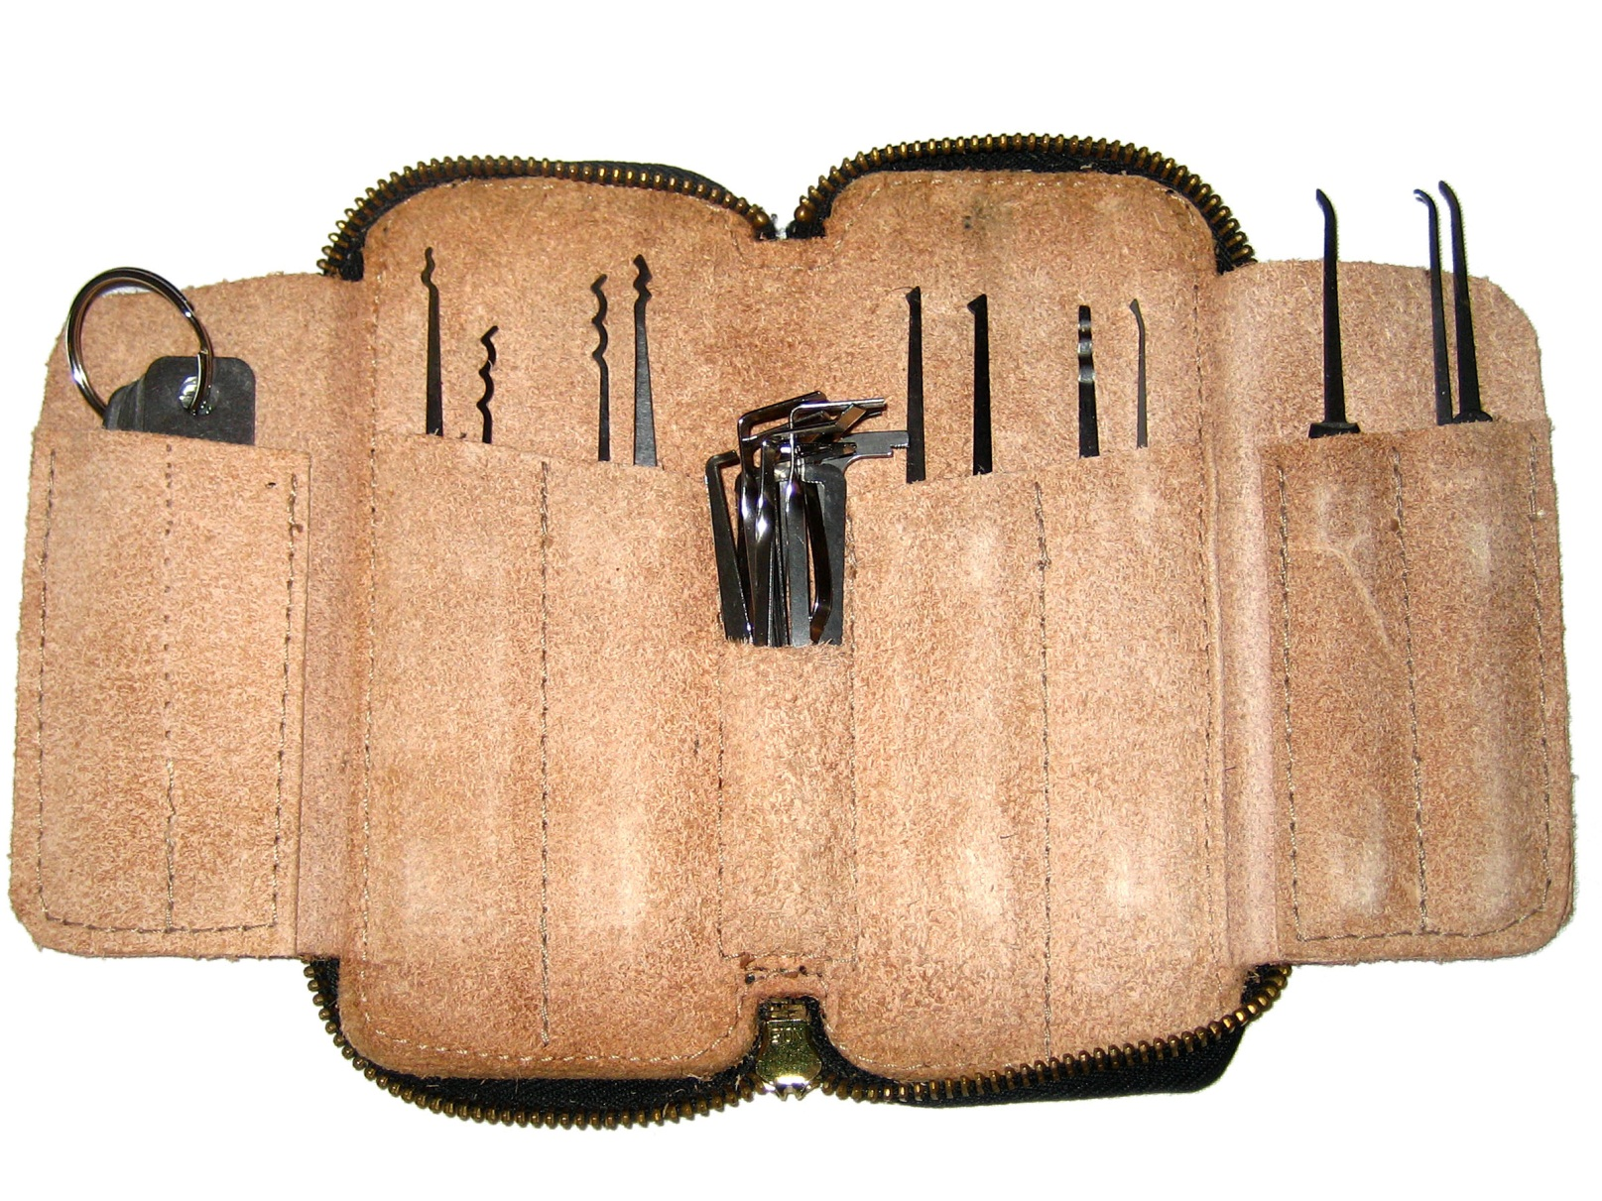
Typická sada planžet
Lockpicking- vyhmatání planžetou

Slide 63
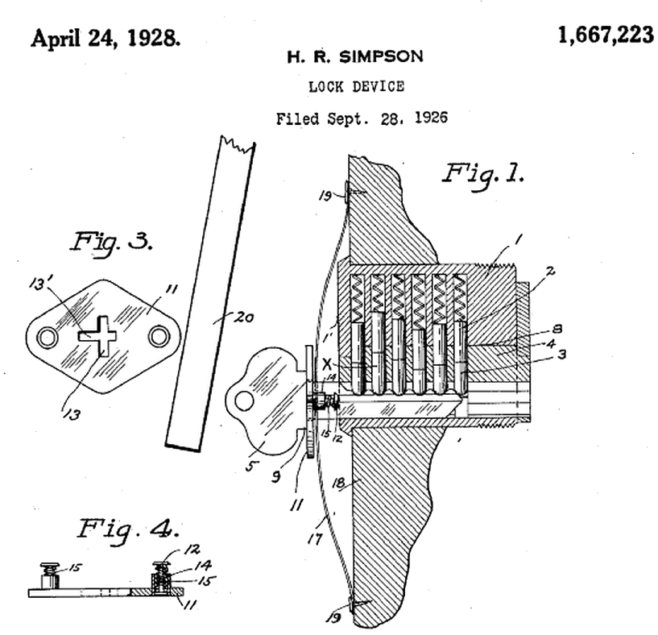
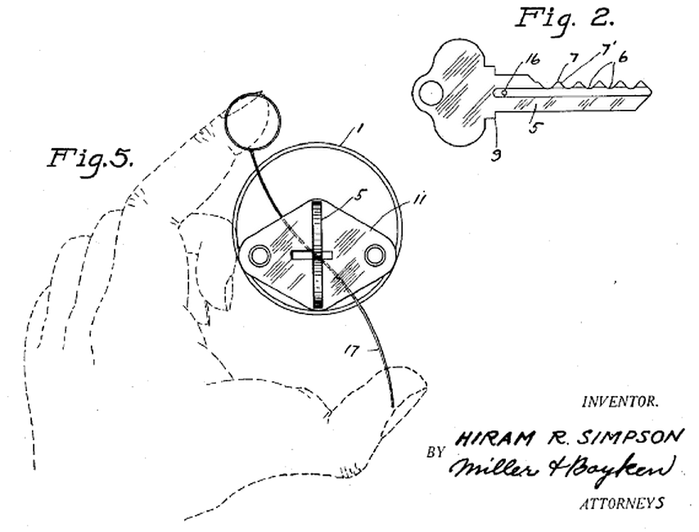
1928 H.R. SIMPSON
Bumping – úderové klíče

Slide 64
Bumping – úderové klíče

Slide 65
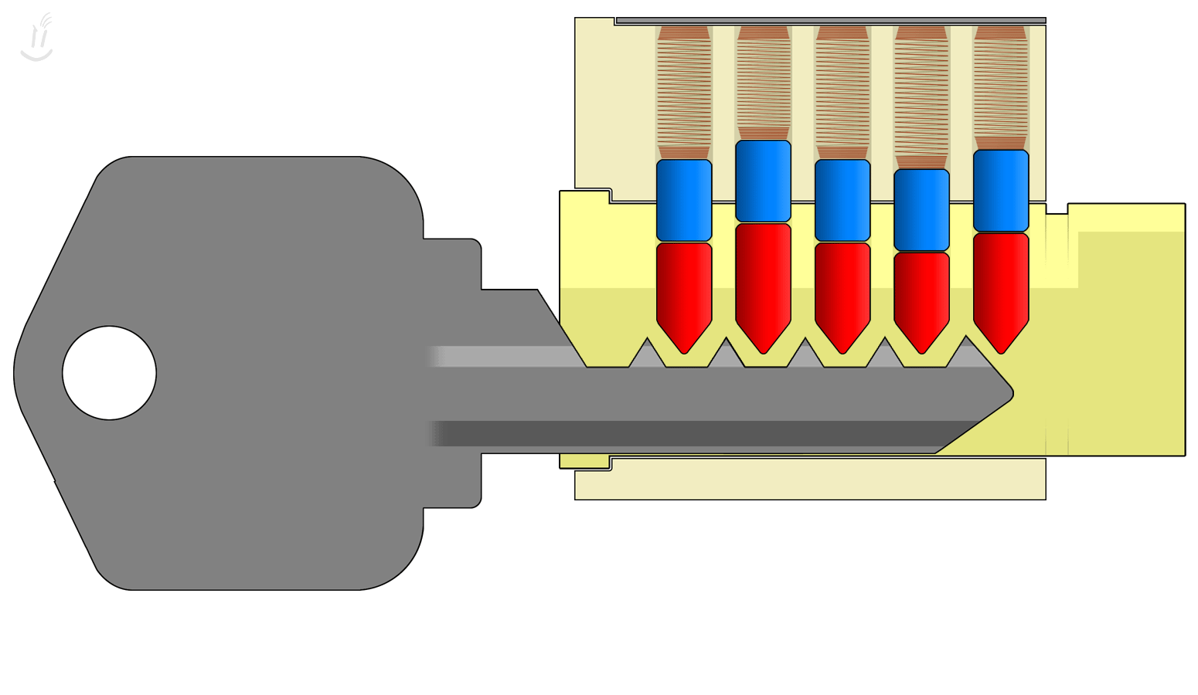
Bumping – úderové klíče

Slide 66
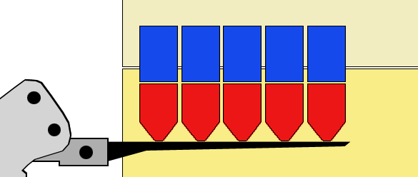
Elektropick – elektrická planžeta
Pick Gun & Elektropick

Slide 67
Impressioning
Druhy:
S pomocí hliníkové folie
upravený klíč, folie
Samostavěcí nástroje
odpovídající nástroj
Pilování polotovaru klíče
polotovar klíče, pilník, lupa, aj.
Otisk klíče
modelína, silikonová forma, odlévací slitina

Slide 68
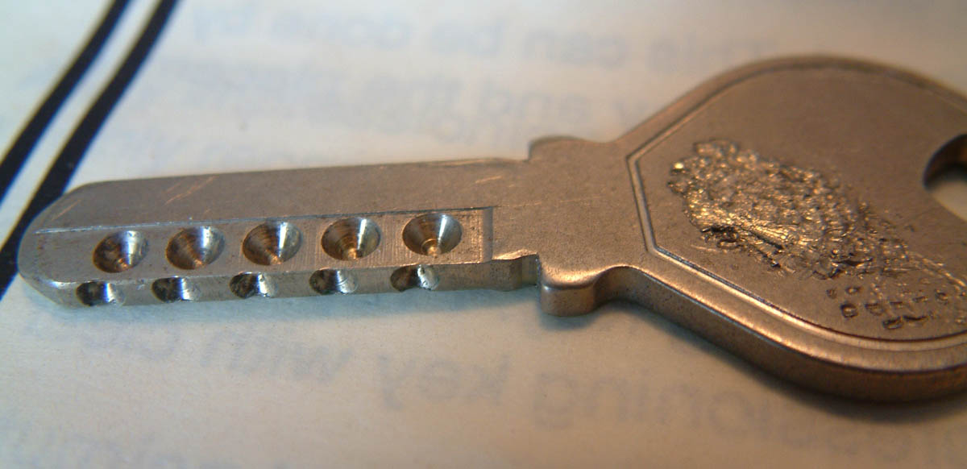
S pomocí hliníkové fólie
Impressioning

Slide 69
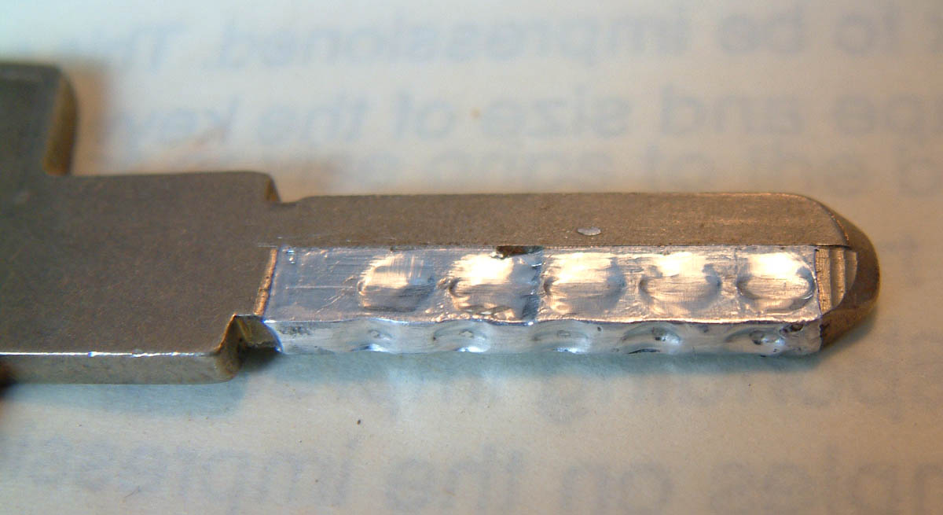
S pomocí hliníkové fólie
Impressioning

Slide 70
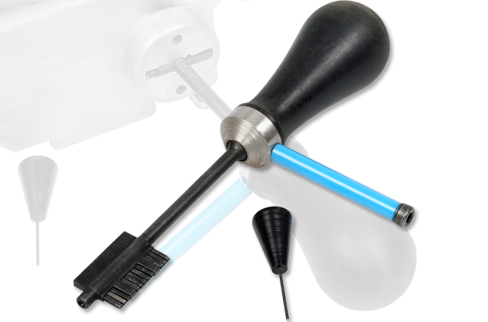
Samostavěcí nástroj „Magic Key“
Impressioning

Slide 71
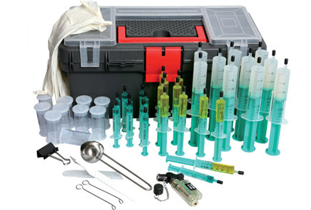
Kopie klíče otiskem (odlitím)
Impressioning

Slide 72
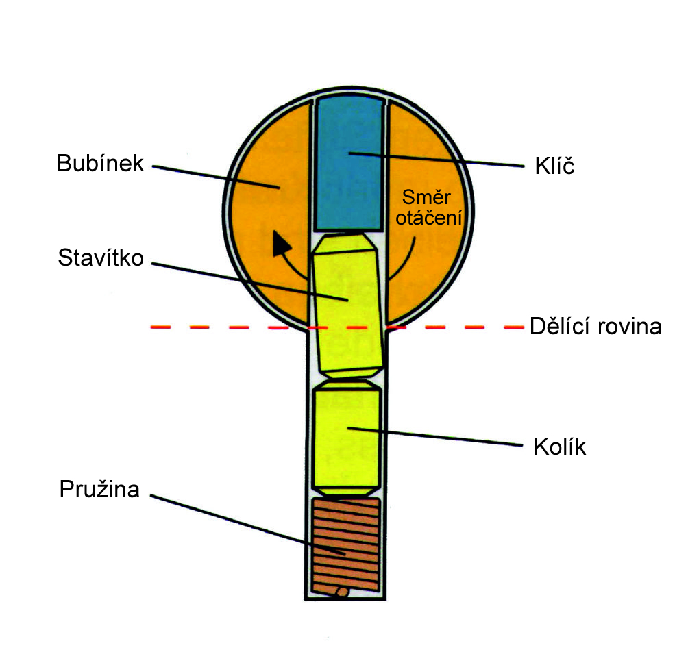
Impressioning

Slide 73
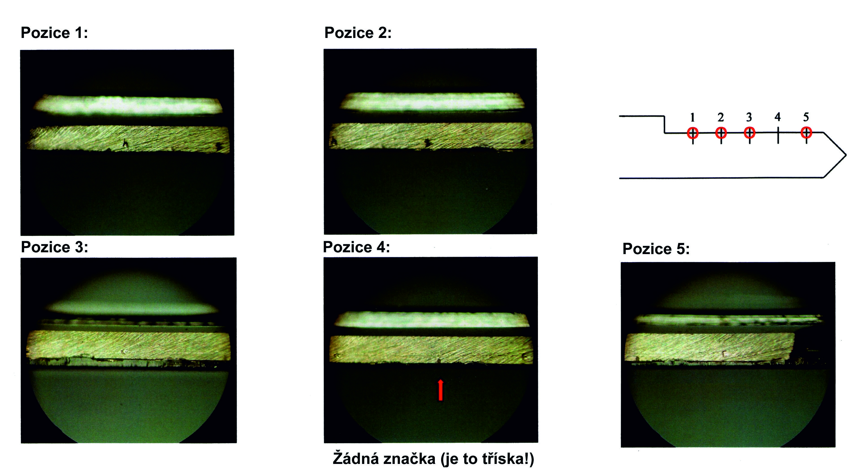
Impressioning

Slide 74
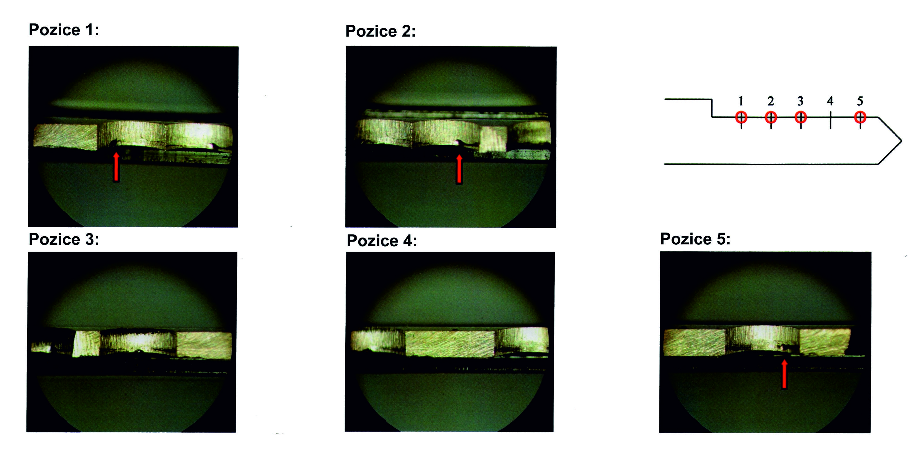
Impressioning

Slide 75
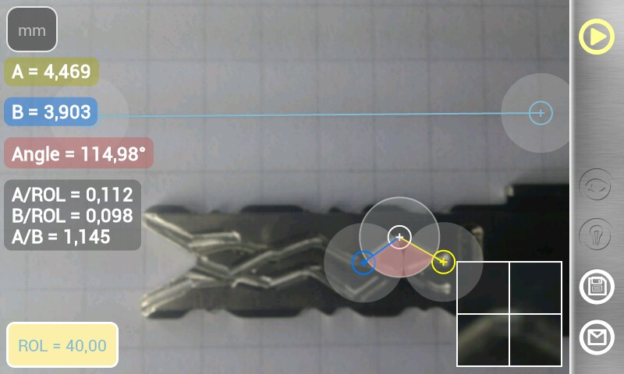
Impressioning
Výroba klíče dle fotografie

Slide 76
Otvorové výplně
Bezpečnost - otvorové výplně
?

Slide 77
Bezpečnost - otvorové výplně
Dveře a okna

Slide 78
Bezpečnost - otvorové výplně
Dveře a okna
Myslíte si, že máte zabezpečen majetek správně?
Kolik stál váš majetek a kolik jste investovali do zabezpečení tohoto majetku?
Domníváte se, že drahá vložka vám zajistí kvalitní bezpečnost?
Víte, kdo má vaše klíče či snad jejich kopii?
Věřili byste, že balkonové dveře a okno lze lehce otevřít i když jsou zavřené?

Slide 79
Bezpečnost - otvorové výplně
Neoprávněný vstup – průlom dveří:
Přes zámek: vypáčení
navrtání na systém
Přes vložku: vyplanžetování
bumping, SG
odvrtání
vylomení, vytržení
imprese
neoprávněná kopie klíče
Ostatní: narušení závěsů – vypáčení „pantů“
vysazení křídla
prokopnutí dveří

Slide 80
Bezpečnost - otvorové výplně
Co mohu udělat proto, abych měl bezpečně zajištěn majetek?
Pořídit si psa, hada, vzteklou tch…… ☺ ?
Nepřetržitě být přítomen doma?
Oplechovat dveře?
NE

Slide 81
Bezpečnost - otvorové výplně
Co mohu udělat proto, abych měl bezpečně zajištěn majetek?
Pořídit si bezpečnostní prvky:

Slide 82
Bezpečnost - otvorové výplně
Co mohu udělat proto, abych měl bezpečně zajištěn majetek?
Pořídit si bezpečnostní prvky:
Zámek
Bezpečnostní cylindrická vložka
Bezpečnostní kování
Bezpečnostní dveře + bezpečnostní zárubně

Slide 83
Bezpečnost - otvorové výplně
Jak se vyznám / poznám bezpečnostní od „nebezpečnostního“ ?
Jednoduše, vše za nás udělal
AKREDITOVANÝ CERTIFIKAČNÍ ORGÁN
TREZOR TEST společnost s.r.o., Klecany
Strojírenský zkušební ústav, s.p., Brno
Národní bezpečnostní úřad

Slide 84
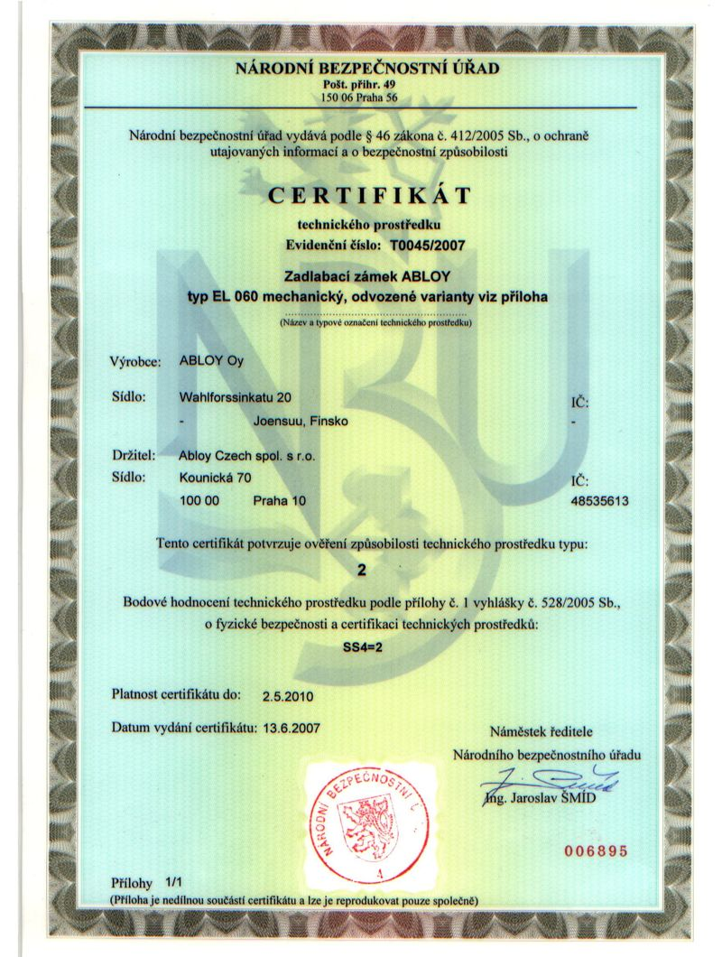
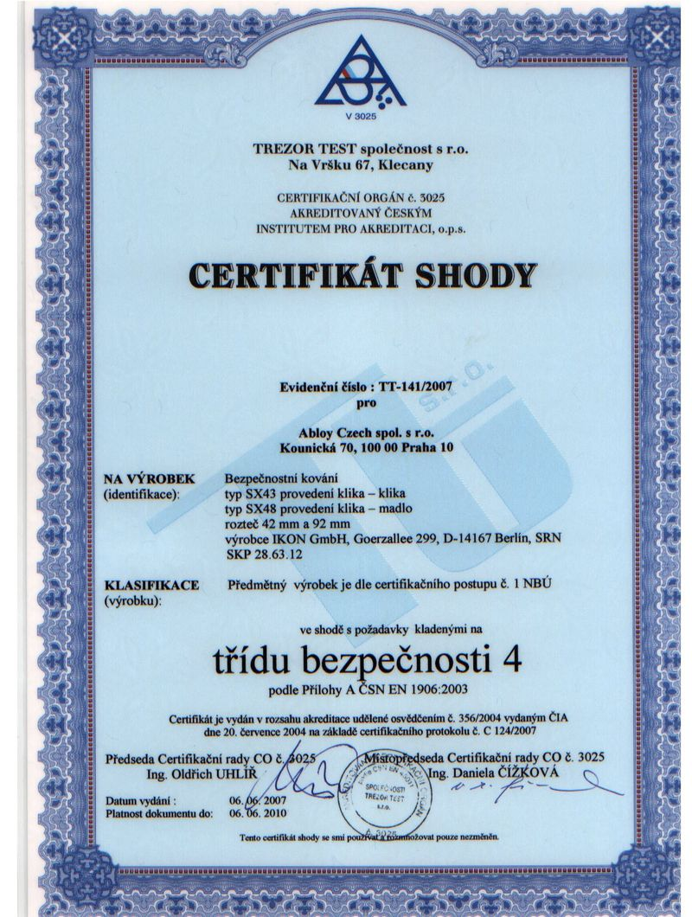
Bezpečnost - otvorové výplně
Příklady certifikátu:

Slide 85
Děkujeme za pozornost…
WWW.LOCKPICKERS.CZ

